Slide 1
Урбанізація та навколишнє середовище
Тимошенко Ігор
Група КВ-51

Slide 2
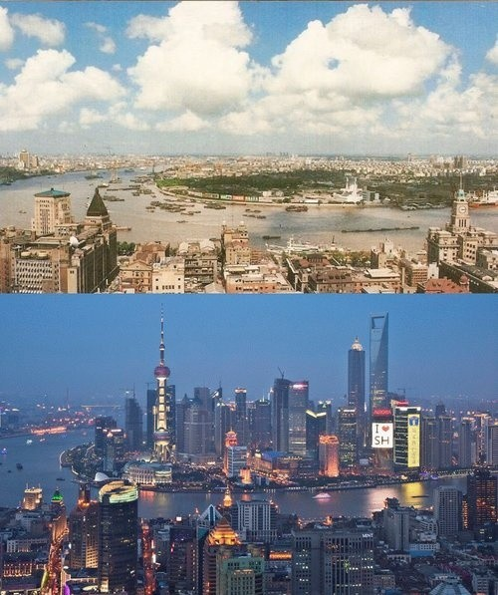
Поняття урбанізації
Урбанізація (від лат. urbanus- міський) - це процес підвищення ролі міст у розвитку суспільства. Особливі міські відносини охоплюють соціально-професійну і демографічну структуру населення, його спосіб життя, розміщення виробництва і розселення.

Slide 3
Екологічні проблеми пов'язані з розростанням міст
Збільшення густоти населення
Збільшується захворюваність інфекційними хворобами
Забруднення атмосферного повітря
Забруднення води
Скорочення чисельності тварин та рослин
Нагромадження відходів

Slide 4
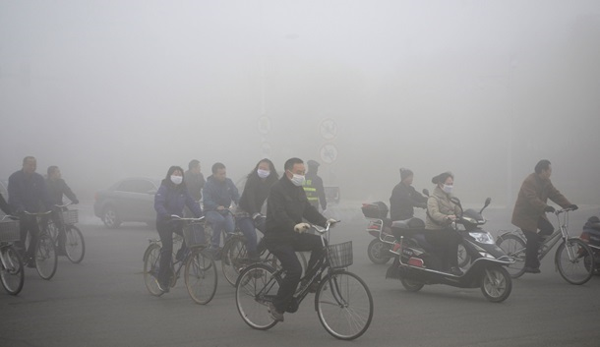
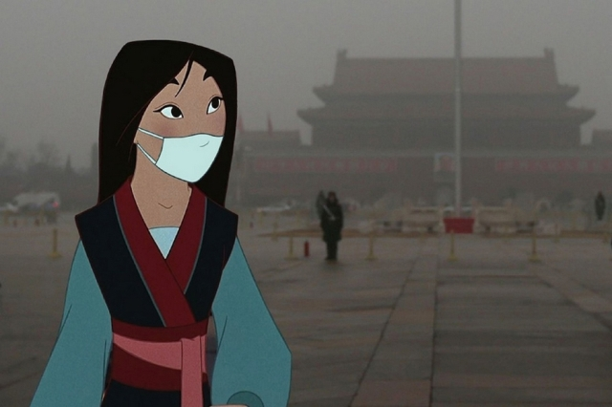
Забруднення атмосфери в містах

Slide 5
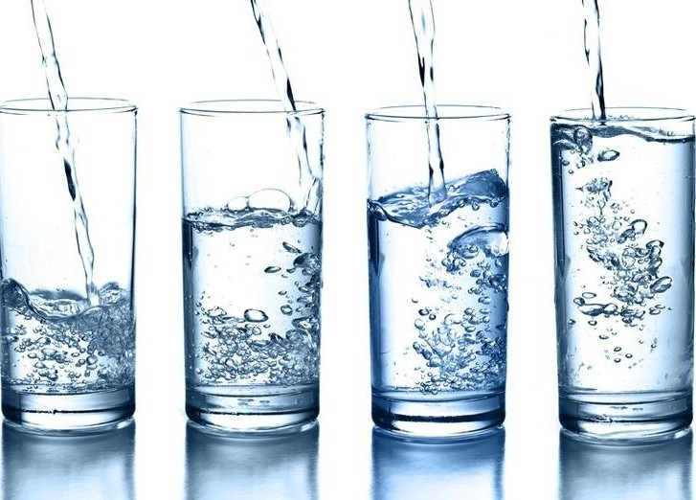
Забруднення води
Скидання каналізаційних стоків, особливо неочищених або недостатньо очищених, чинить негативний вплив на кругообіг органічної речовини у водоймі, загрожує небезпекою інфекційних захворювань, в першу чергу людини.

Slide 6
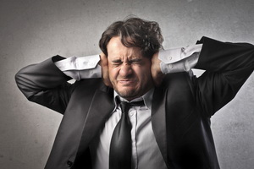
Вплив шуму на людину
20 - 30 дБ
нормальний рівень шуму
> 80 дБ
несприятливий для
здоров'я

Slide 7
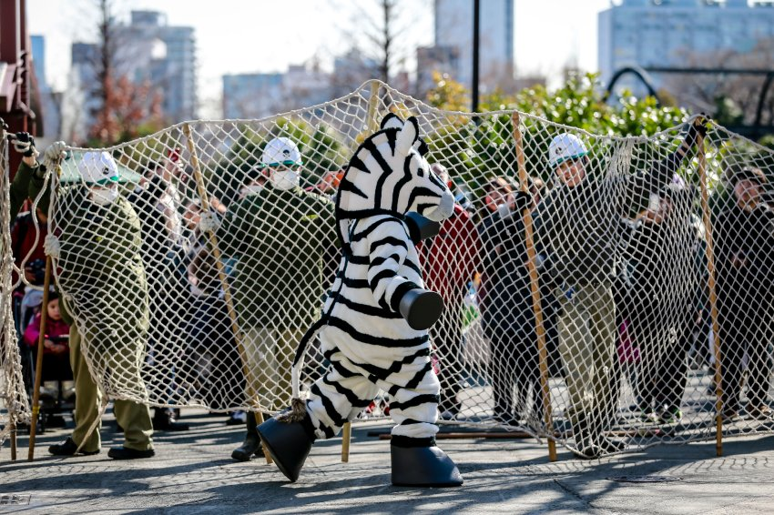
Вплив урбанізації на тварин

Slide 8
Висновок
Дякую за увагу

Slide 9
Список джерел
http://referatcentral.org.ua/ecology_load.php?id=272&startext=1
http://ua-referat.com/%D0%9F%D0%BE%D0%BD%D1%8F%D1%82%D1%82%D1%8F_%D1%82%D0%B0_%D0%BD%D0%B0%D1%81%D0%BB%D1%96%D0%B4%D0%BA%D0%B8_%D1%83%D1%80%D0%B1%D0%B0%D0%BD%D1%96%D0%B7%D0%B0%D1%86%D1%96%D1%97
http://svitppt.com.ua/ekonomika/urbanizaciya-ta-ii-naslidki.html

